Slide 1
FPC定位视觉方案（2D）
推动机器视觉无所不在的存在
视觉小百科

Slide 2
目录
项目描述
项目验证
1
2
2
目录
目录
目录
3
配置清单
3
4
逻辑流程
4
评估结果&注意事项
5
6
售后服务

Slide 3
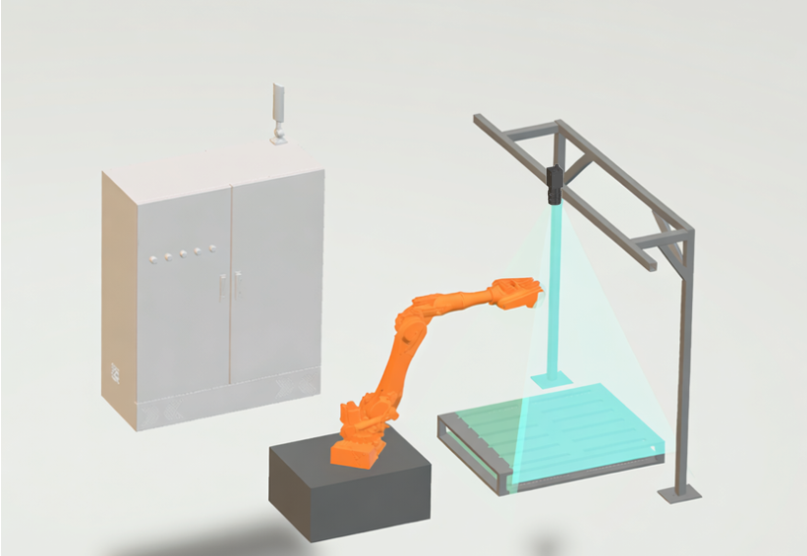
一、项目描述
●产品名称：FPC
●产品材质：FPC
●产品颜色：棕色
●最大工作距离(mm)：不限制
●最小工作距离(mm)：不限制
●搜索范围(mm × mm)：400.0 * 300.0
●最小特征分辨要求(mm)：2
●工作节拍(pcs/min)：20
●检测时产品运动速度(m/s)：0
●相机安装方式：眼在手外
●工作距离(mm)：865
方案布局图

Slide 4

二、项目验证
参数名称 | 参数值
面阵相机型号 | A5031M/CU815
面阵相机类型 | 面阵相机
相机接口类型 | USB3.0
相机像素 | 640 * 480
镜头型号 | FA0613A
镜头品牌 | 长步道/CHIOPT
镜头焦距 | 6mm
镜头接口 | C
A(工作距离) = 865mm, B(视野宽度) = 330mm, C(视野长度) = 440mm
视野图

Slide 5

二、项目验证
检测流程

Slide 6

三、配置清单
系
统
构
成

Slide 7

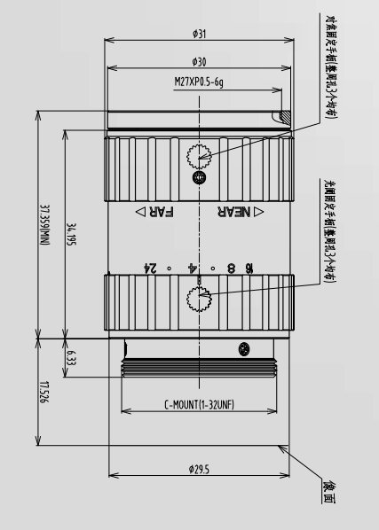
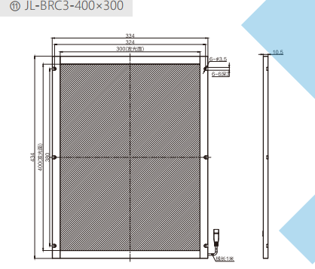
三、配置清单
相机尺寸图
光源尺寸图
镜头尺寸图

Slide 8
三、配置清单
序号 | 名称 | 型号 | 单位 | 数量 | 厂家
1 | 面阵相机 | A5031M/CU815 | 台 | 1 | 大华/dahua
2 | 镜头 | FA0613A | 个 | 1 | 长步道/CHIOPT
3 | 光源 | JL-BRC3-400×300 | 个 | 1 | 嘉励/jiali
4 | 工控机 | - | 台 | 1 | -
5 | 显示器 | - | 台 | 1 | -
6 | 软件 | MVP | 套 | 1 | 大华/dahua

Slide 9
四、逻辑流程
逻辑流程
├── 图像采集
│ ├── 相机参数设置
│ │ ├── 曝光时间：根据环境光照调整，确保图像清晰
│ │ ├── 增益：优化图像亮度，避免过曝或欠曝
│ │ └── 触发模式：选择软触发，因检测时产品静止
│ └── 图像源选择
│ ├── 使用全局相机设备，确保图像稳定采集
│ └── ROI区域：根据搜索范围400*300mm设置感兴趣区域
├── 预处理
│ ├── 彩色转灰度
│ │ └── 通道选择：三通道加权混合（0.299R+0.587G+0.114B），适应棕色材质
│ ├── 平滑滤波
│ │ └── 高斯滤波，半径根据最小特征2mm计算，消除噪声
│ └── 图像增强
│ ├── 对比度调整：增强棕色与缺陷区域的对比度
│ └── 亮度校正：确保图像整体亮度均匀
├── FPC缺陷检测
│ ├── 模板匹配定位
│ │ ├── 训练模板：使用产品标准图像，设置角度范围[-10°,10°]，尺度范围[0.9,1.1]
│ │ └── 匹配参数：最小分数设为0.8，最大匹配个数1
│ ├── 斑点检测
│ │ ├── 二值化阈值：自动阈值，极性设为白底黑点（适应棕色背景上的缺陷）

Slide 10
四、逻辑流程
│ │ ├── 面积过滤：设置合理范围排除小噪点，保留2mm以上缺陷
│ │ └── 圆度过滤：排除非圆形噪点，保留规则缺陷
│ └── 尺寸测量
│ ├── 拟合线/圆：测量关键部位尺寸，设置公差范围±0.5mm
│ └── 点与点距离：验证特征点间距是否符合标准
├── 结果处理
│ ├── 条件判断
│ │ ├── 判断斑点数量是否超过阈值（如≥3个缺陷判定NG）
│ │ └── 尺寸测量结果是否在公差范围内
│ └── 结果显示
│ ├── 在图像上绘制缺陷标记（红色轮廓）
│ └── 输出OK/NG状态至自定义界面控件
├── 通信处理
│ └── 串口配置（可选）
│ ├── 端口号：COM3，波特率9600
│ └── 发送检测结果（OK/NG信号）至PLC
└── 统计处理
└── 良率统计
├── 记录每次检测结果（成功/失败）
└── 实时显示良品率及累计数据

Slide 11
五、评估结果&注意事项
05 评估结果 & 注意事项
现场环境
相机安装
物料一致性
风险点：环境光照波动可能导致棕色FPC表面反光不均
解决方案：采用中孔背光源（JL-BRC3-400×300）消除环境光干扰
风险点：865mm长距离安装易受机械振动影响定位精度
解决方案：加装防震支架并预留5°俯角补偿空间
风险点：棕色FPC批次间可能存在色差或氧化斑点干扰
解决方案：建立物料样本库并设置动态阈值自适应算法

Slide 12

六、售后服务
该设备上线后使用初期，我们会派专人进行全程跟踪；
处理解决可能发生的设备异常；
对现场人员进行培训指导；
设备调试完成后：售后服务一年；
若客户提出设备升级需求，我们会及时为您提供升级新方案。

Slide 13



感谢关注
视频号
抖音
更多信息请访问：www.ytzrtx.com

